Slide 1
GWAS质控和组装
中国科学院微生物所 李志远

Slide 2
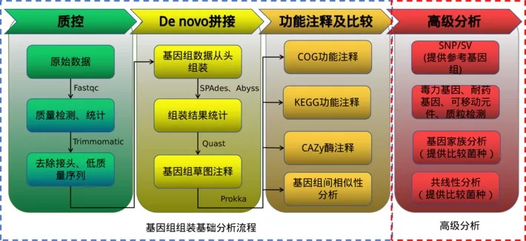
0.GWAS分析流程

Slide 3
质控
Denovo拼接
功能注释及比较

Slide 4
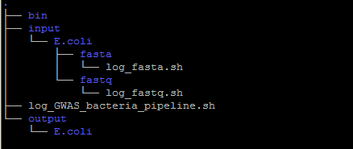
1.0设置文件结构

Slide 5
1.1.1获取数据_测序数据
cd input/E.coli/fastq
fastq-dump --split-files SRR1770413
bgzip -f SRR1770413_1.fastq
bgzip -f SRR1770413_2.fastq
Notes:
#根据barcode序列区分样本，提取出的数据以标准的fastq格式保存。以双端测序（PE：paired-end）数据为例，每一个样本有read1.fastq和read2.fastq两个文件，分别代表5’ -> 3’和 3’->5’的测序结果。
#压缩测序文件以节省空间

Slide 6
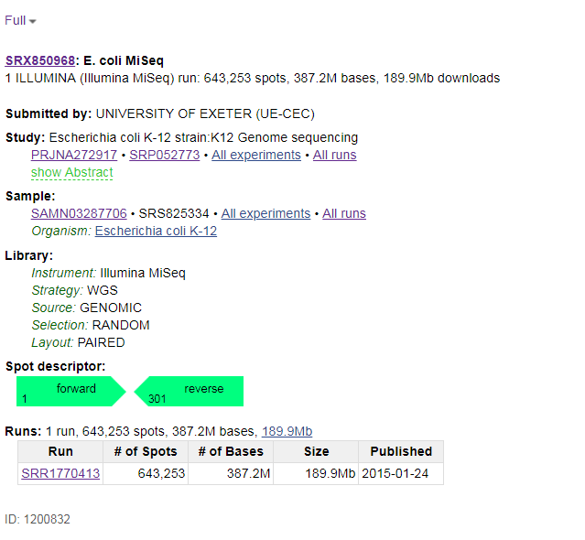
1.1.1获取数据_测序数据
https://www.ncbi.nlm.nih.gov/sra/SRR1770413#

Slide 7
1.1.2获取数据_参考序列
cd input/E.coli/fastq
wget ftp://ftp.ncbi.nlm.nih.gov/genomes/all/GCF/000/005/845/GCF_000005845.2_ASM584v2/GCF_000005845.2_ASM584v2_genomic.fna.gz
gzip -dc GCF_000005845.2_ASM584v2_genomic.fna.gz > E.coli_K12_MG1655.fa
samtools faidx E.coli_K12_MG1655.fa
Notes:
#建立索引
#这时会生成一份E.coli_K12_MG1655.fa.fai文件。除了方便其他工具之外，我们可以通过这样的索引来获取fasta文件中任意位置的序列或者任意完整的染色体序列。可以很方便地完成对参考序列（或者任意fasta文件）特定区域序列的提取。
tree#查看文件结构

Slide 8
1.1.2获取数据_参考序列
cd input/E.coli/fasta
samtools faidx E.coli_K12_MG1655.fa NC_000913.3:1000000-1000200

Slide 9
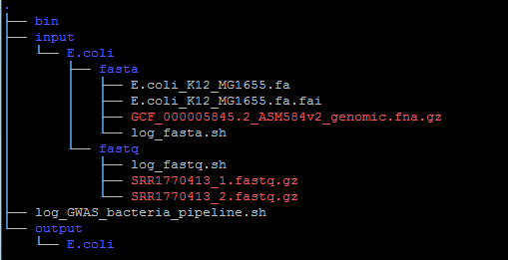
1.1获取数据

Slide 10
1.2质量控制_fastqc
fastqc -t 10 /home/lizhiyuan/GWAS_bacteria_pipeline/input/E.coli/fastq/SRR1770413_1.fastq.gz /home/lizhiyuan/GWAS_bacteria_pipeline/input/E.coli/fastq/SRR1770413_2.fastq.gz
https://mp.weixin.qq.com/s?__biz=MzAxOTUxOTM0Nw==&mid=2649798281&idx=1&sn=c3448e0e656a38808d0000ac8337e25d&chksm=83c1d495b4b65d835132b133ecba01fea4ce64274b0ddc3e541b4b130cf541478b30c6d65593&scene=21#wechat_redirect
Notes:
#现在的NGS测序，以illumina为首基本都是运用边合成边测序的技术。碱基的合成依靠的是化学反应，这使得碱基链可以不断地从5'端一直往3'端合成并延伸下去。但在这个合成的过程中随着合成链的增长，DNA聚合酶的效率会不断下降，特异性也开始变差，这就会带来一个问题——越到后面碱基合成的错误率就会越高。

Slide 11
1.2质量控制_fastp
fastp -i /home/lizhiyuan/GWAS_bacteria_pipeline/input/E.coli/fastq/SRR1770413_1.fastq.gz -I /home/lizhiyuan/GWAS_bacteria_pipeline/input/E.coli/fastq/SRR1770413_2.fastq.gz -o /home/lizhiyuan/GWAS_bacteria_pipeline/input/E.coli/fastq/SRR1770413_1_fastp.fastq.gz -O /home/lizhiyuan/GWAS_bacteria_pipeline/input/E.coli/fastq/SRR1770413_2_fastp.fastq.gz

Slide 12
1.2质量控制_trimmomatic
trimmomatic PE -phred33 -trimlog se.logfile /home/lizhiyuan/GWAS_bacteria_pipeline/input/E.coli/fastq/SRR1770413_1.fastq.gz /home/lizhiyuan/GWAS_bacteria_pipeline/input/E.coli/fastq/SRR1770413_2.fastq.gz /home/lizhiyuan/GWAS_bacteria_pipeline/input/E.coli/fastq/SRR1770413_1_trim.fastq.gz /home/lizhiyuan/GWAS_bacteria_pipeline/input/E.coli/fastq/SRR1770413_2_trim.fastq.gz ILLUMINACLIP:TruSeq3-PE.fa:2:30:10 SLIDINGWINDOW:5:25 LEADING:5 TRAILING:5 MINLEN:50
Notes:
ILLUMINACLIP:TruSeq3-PE.fa:2:30:10切除adapter序列。参数后面分别接adapter序列的fasta文件：允许的最大mismatch数：palindrome模式下匹配碱基数阈值：simple模式下的匹配碱基数阈值。LEADING:3，切除首端碱基质量小于3的碱基。TRAILING:3，切除尾端碱基质量小于3的碱基。SLIDINGWINDOW:4:15，Perform a sliding window trimming。Windows的size是4个碱基，其平均碱基质量小于15，则切除。MINLEN:50，最小的reads长度

Slide 13
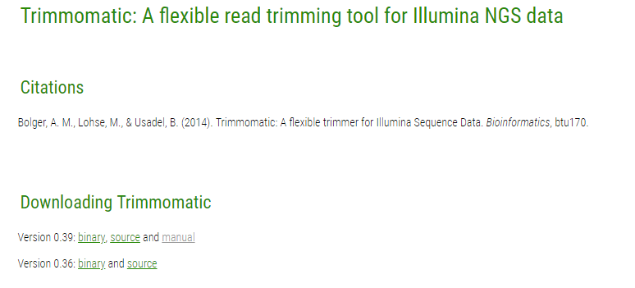

1.2质量控制_trimmomatic
http://www.usadellab.org/cms/uploads/supplementary/Trimmomatic/TrimmomaticManual_V0.32.pdf
Notes:
#现在的NGS测序，以illumina为首基本都是运用边合成边测序的技术。碱基的合成依靠的是化学反应，这使得碱基链可以不断地从5'端一直往3'端合成并延伸下去。但在这个合成的过程中随着合成链的增长，DNA聚合酶的效率会不断下降，特异性也开始变差，这就会带来一个问题——越到后面碱基合成的错误率就会越高。
具体的原理就是通过滑动一定长度的窗口，计算窗口内的碱基平均质量，如果过低，就直接往后全部切除，注！意！不是挖掉read中的这部分低质量序列，而是像切菜一样，直接从低质量区域开始把这条read后面的所有其它碱基全！部！剁！掉！否则就是在人为改变实际的基因组序列情况。

Slide 14
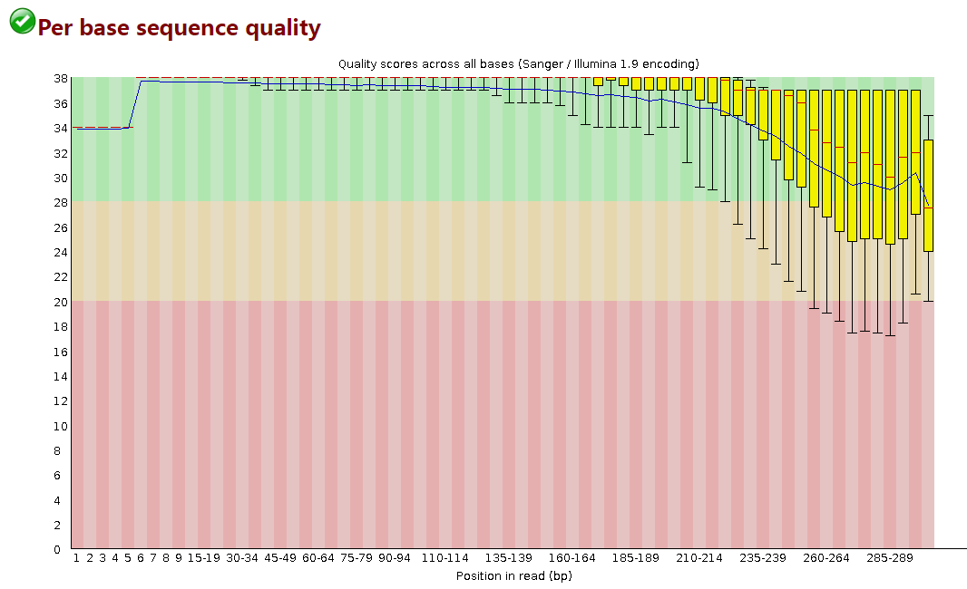
1_trim

Slide 15
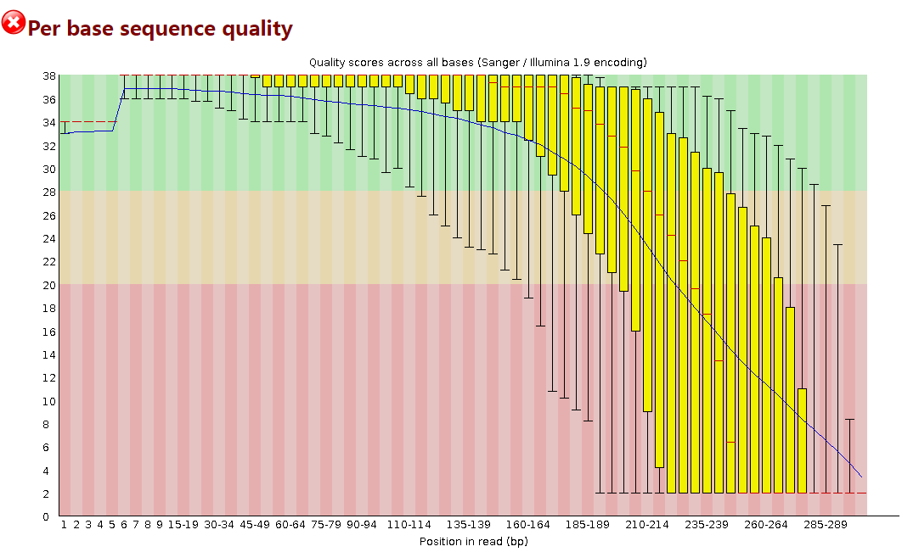
2

Slide 16
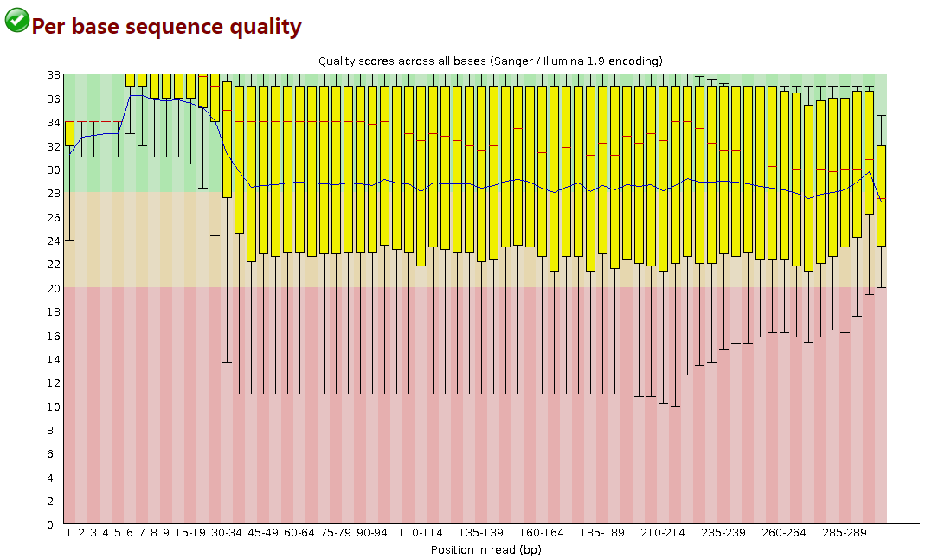
2_trim

Slide 17
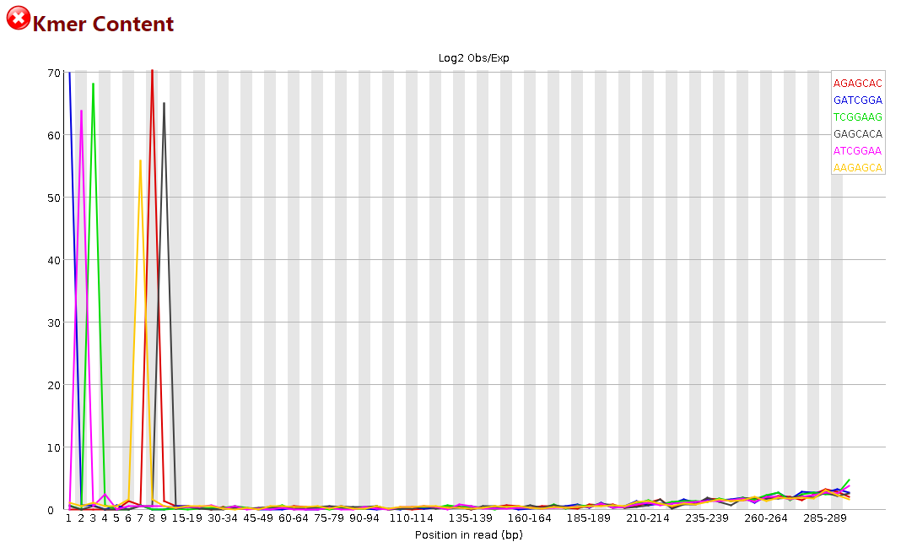
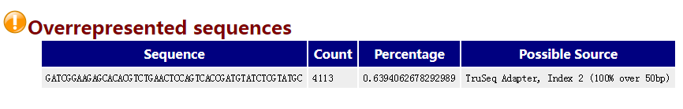
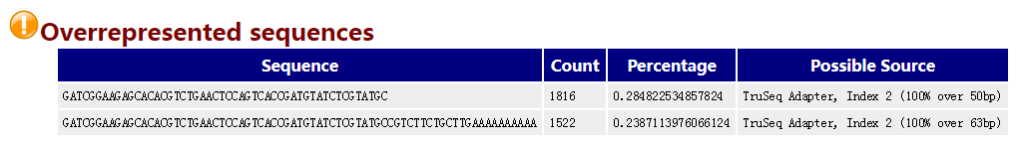
1
1_trim

Slide 18
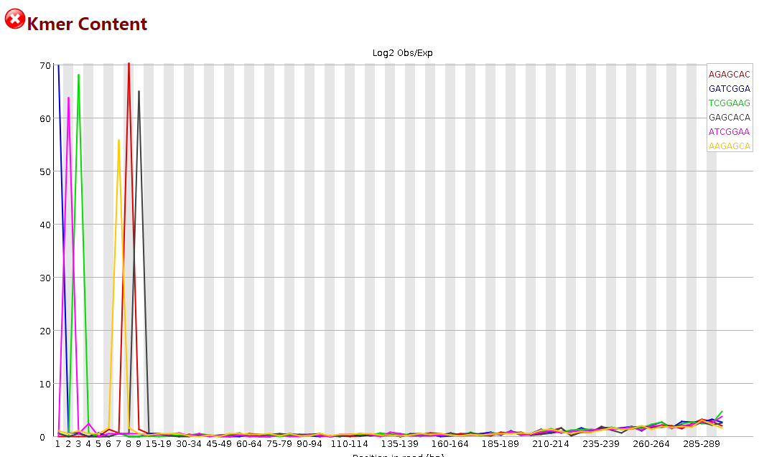
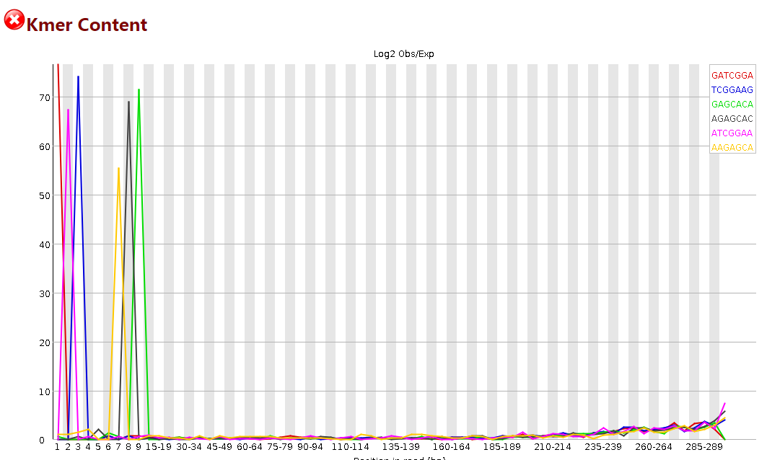
1
1_trim

Slide 19
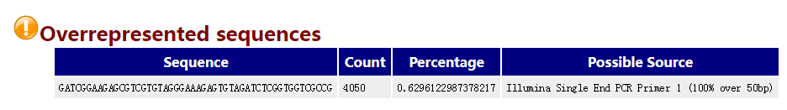
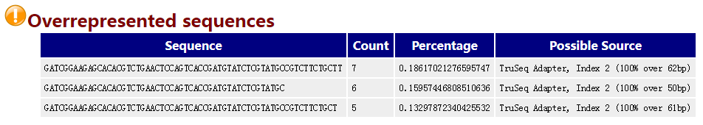
2
2_trim

Slide 20
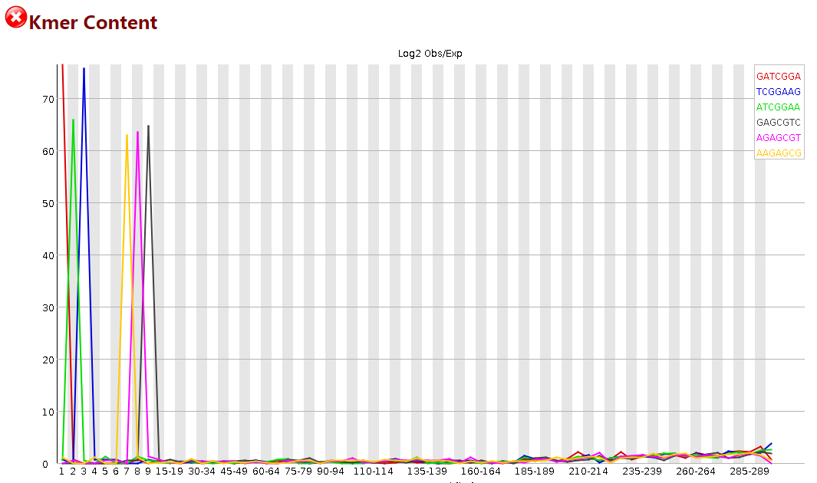
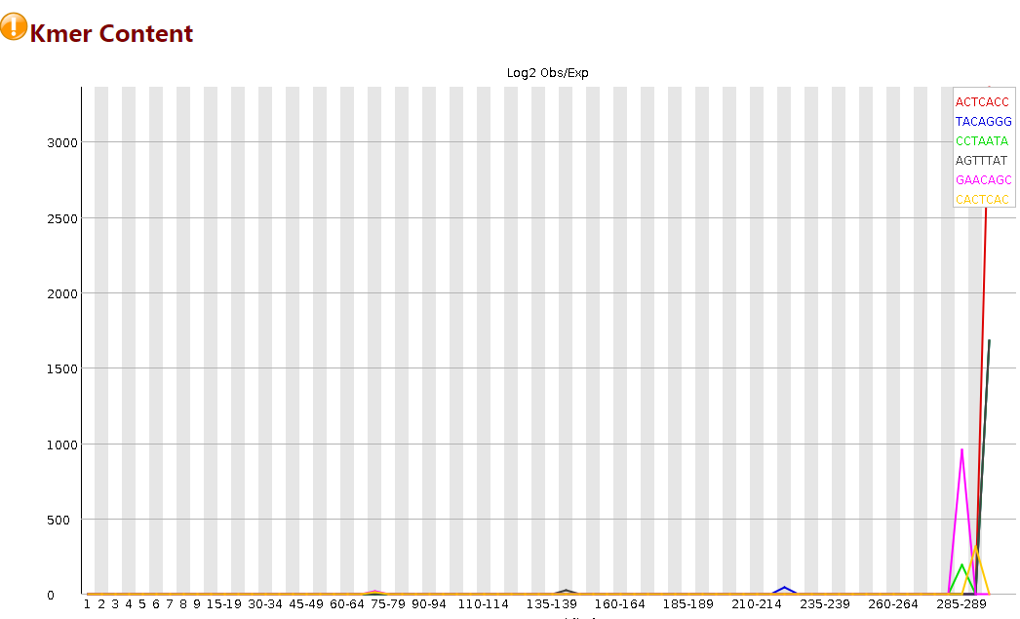
2
2_trim

Slide 21
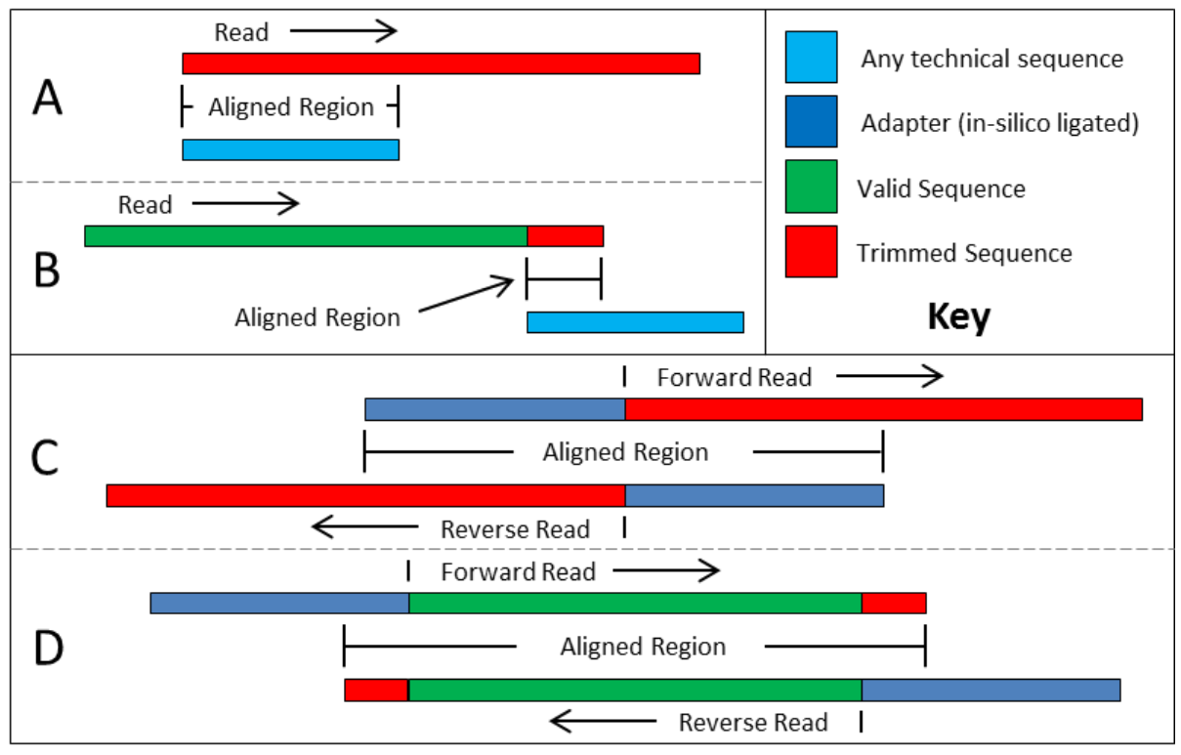
1.2质量控制_adapter检测
Notes:
普通模式
A、如果从 reads 的开始就匹配到接头序列的话，整条 reads 会被去除；
B、如果是从 reads 的其它部分匹配到接头序列，则从匹配的位置截断序列，保留包含接头的部分。
回文模式
如Ｃ和 D 所示：于只有当插入片段的长度小于测序的读长时才会在测序结果中出现接头序列。那么对于含有接头的片段，正反向的 reads 在除接头之外的部分应该是反向互补的。因此，对于双端测序数据的处理上，Trimmomatic 在考虑接头匹配情况的同时也检查正反向 reads 的序列，从而更加有效的去掉接头序列。理论上，即使 read 仅含有 1 个碱基的接头序列，这 1 个碱基也能被切除。

Slide 22
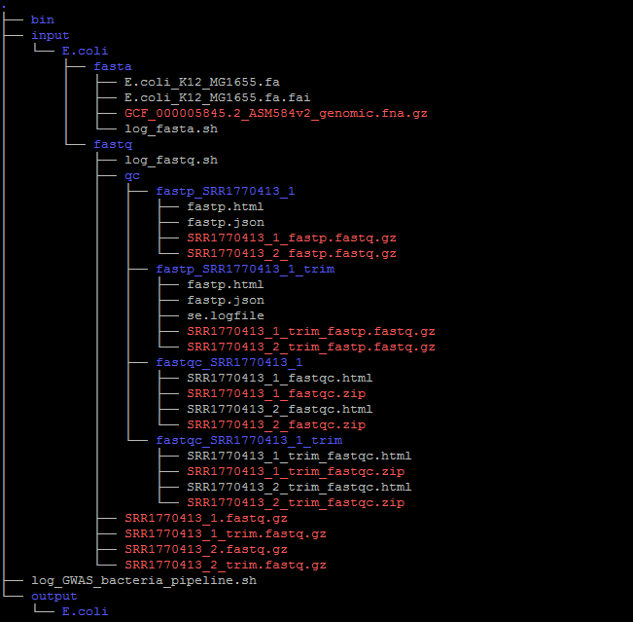

Slide 23
1.3序列比对_bwa
SOAP
在小内存机器上，将数据比对到大基因组上
针对single-end reads
BWA
准确率高
针对SNP分析
Bowtie
运算快
针对ChIP-seq、RNA-seq
NovoAlign
Subread
商业化
？？？
Notes:
bwa主要用于将低差异度的短序列（一般是同物种）与参考基因组进行比对。首先通过BWT(Burrows-Wheeler Transformation，BWT压缩算法)为大型参考基因组建立索引，然后将reads比对到基因组。特点是快速、准确、省内存。主要包含三种比对算法：backtrack、SW和MEM，第一种只支持短序列比对（<100bp），后两种支持长序列比对(70bp~1M)，并支持分割比对（split alignment）。

Slide 24
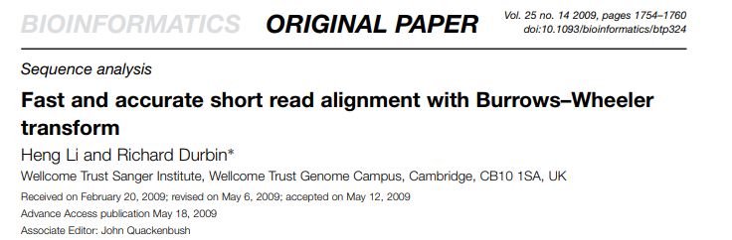
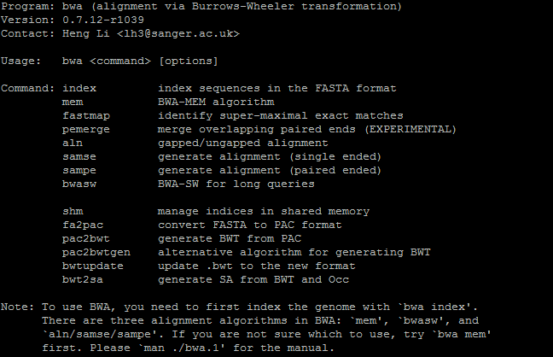
1.3序列比对_bwa
Notes:
bwa主要用于将低差异度的短序列（一般是同物种）与参考基因组进行比对。首先通过BWT(Burrows-Wheeler Transformation，BWT压缩算法)为大型参考基因组建立索引，然后将reads比对到基因组。特点是快速、准确、省内存。主要包含三种比对算法：backtrack、SW和MEM，第一种只支持短序列比对（<100bp），后两种支持长序列比对(70bp~1M)，并支持分割比对（split alignment）。

Slide 25
1.3序列比对_bwa
bwa index /home/lizhiyuan/GWAS_bacteria_pipeline/input/E.coli/fasta/E.coli_K12_MG1655.fa
time bwa mem -t 4 -R '@RG\tID:foo\tPL:illumina\tSM:E.coli_K12' /home/lizhiyuan/GWAS_bacteria_pipeline/input/E.coli/fasta/E.coli_K12_MG1655.fa /home/lizhiyuan/GWAS_bacteria_pipeline/input/E.coli/fastq/SRR1770413_1.fastq.gz /home/lizhiyuan/GWAS_bacteria_pipeline/input/E.coli/fastq/SRR1770413_2.fastq.gz | samtools view -Sb - > /home/lizhiyuan/GWAS_bacteria_pipeline/output/E.coli/E_coli_K12.bam && echo "** bwa mapping done **"
Notes:
建立索引
利用bwa mem比对模块将E.coli K12质控后的测序数据定位到其参考基因组上，同时通过管道（'|' 操作符）将比对数据流引到samtools转换为BAM格式（SAM的二进制压缩格式），然后重定向('>'操作符)输出到文件中保存下来。
#-R 设置Read Group信息，它是read数据的组别标识，并且其中的ID，PL和SM信息在正式的项目中是不能缺少的(如果样本包含多个测序文库的话，LB信息也不要省略)，另外由于考虑到与GATK的兼容关系，PL（测序平台）信息不能随意指定，必须是：ILLUMINA，SLX，SOLEXA，SOLID，454，LS454，COMPLETE，PACBIO，IONTORRENT，CAPILLARY，HELICOS或UNKNOWN这12个中的一个。

Slide 26
1.3序列比对_排序
time samtools sort -@ 4 -m 4G -O bam -o /home/lizhiyuan/GWAS_bacteria_pipeline/output/E.coli/E_coli_K12.sorted.bam /home/lizhiyuan/GWAS_bacteria_pipeline/output/E.coli/E_coli_K12.bam && echo "** BAM sort done"
Notes:
#接着用samtools对原始的比对结果按照参考序列位置从小到大进行排序（同样是4个线程），只有这个步骤完成之后才可以继续往下。

Slide 27
1.3序列比对_标记PCR重复
time java -jar /home/lizhiyuan/biotools/gatk-4.1.3.0/gatk-package-4.1.3.0-local.jar MarkDuplicates -I /home/lizhiyuan/GWAS_bacteria_pipeline/output/E.coli/E_coli_K12.sorted.bam -O /home/lizhiyuan/GWAS_bacteria_pipeline/output/E.coli/E_coli_K12.sorted.markdup.bam -M /home/lizhiyuan/GWAS_bacteria_pipeline/output/E.coli/E_coli_K12.sorted.markdup_metrics.txt && echo "** markdup done **"
Notes:
然后，我们使用GATK标记出排完序的数据中的PCR重复序列。这个步骤完成后，如无特殊需要，我们就可以直接删除前面那两个BAM文件了（原始比对结果和排序后的结果）——后续几乎不会再用到那两份文件了。关于标记PCR重复序列的操作比较简单，不再细说（如果希望了解更多有关重复序列特征的信息可以回看WGS系列第四节中的内容）。

Slide 28
1.3序列比对_删除不必要的文件
rm -f /home/lizhiyuan/GWAS_bacteria_pipeline/output/E.coli/E_coli_K12.bam
rm -f /home/lizhiyuan/GWAS_bacteria_pipeline/output/E.coli/E_coli_K12.bam
rm -f /home/lizhiyuan/GWAS_bacteria_pipeline/output/E.coli/E_coli_K12.sorted.bam

Slide 29
1.3序列比对_创建比对索引文件
time samtools index /home/lizhiyuan/GWAS_bacteria_pipeline/output/E.coli/E_coli_K12.sorted.markdup.bam && echo "** index done **"

Slide 30
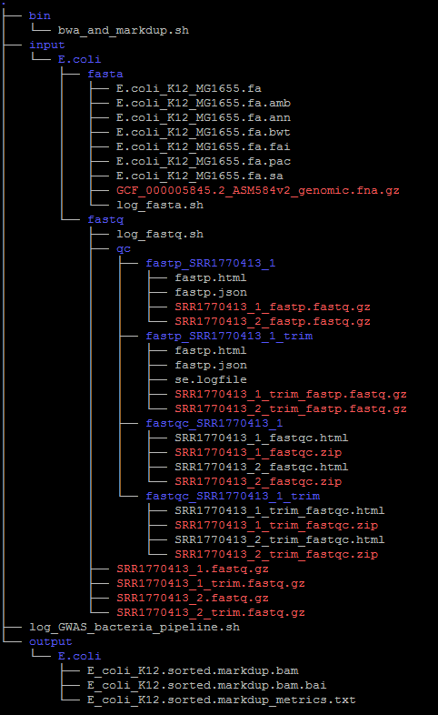

Slide 31
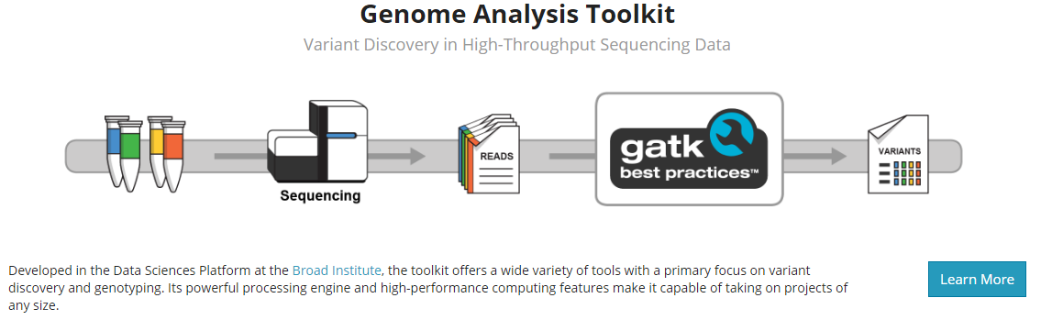
1.4变异检测（SNPcalling）
GATK=Genome Analysis Toolkit=基因组分析工具包
关注于发现突变
专门用于处理Illumina测序产生的外显子组和全基因组数据
也可用于处理拷贝数(CNV)和结构变异(SV)
https://software.broadinstitute.org/gatk/
Notes:
GATK是鉴定生殖系DNA和RNAseq数据中snp和indels的行业标准。目前，它的范围正在扩大，包括体细胞短变异调用，并处理拷贝数(CNV)和结构变异(SV)。除了检测变异，GATK还包含许多实用程序来执行相关任务，比如处理和质量控制高通量测序数据，并捆绑了流行的Picard工具包。

Slide 32
1.4变异检测_创建dict文件
gatk CreateSequenceDictionary -R E.coli_K12_MG1655.fa -O E.coli_K12_MG1655.dict && echo "** dict done **"
Notes:
#接下来是用GATK完成变异检测。但在开始之前之前我们还需要先为E.coli K12的参考序列生成一个.dict文件，这可以通过调用CreateSequenceDictonary模块来完成(这是原来picard的功能)。唯一需要注意的是.dict文件的名字前缀需要和fasta的一样，并跟它在同一个路径下，这样GATK才能够找到。

Slide 33
1.4变异检测_通过gvcf检测变异
time java -jar /home/lizhiyuan/biotools/gatk-4.1.3.0/gatk-package-4.1.3.0-local.jar HaplotypeCaller \
-R /home/lizhiyuan/GWAS_bacteria_pipeline/input/E.coli/fasta/E.coli_K12_MG1655.fa \
--emit-ref-confidence GVCF \
-I /home/lizhiyuan/GWAS_bacteria_pipeline/output/E.coli/E_coli_K12.sorted.markdup.bam \
-O /home/lizhiyuan/GWAS_bacteria_pipeline/output/E.coli/E_coli_K12.g.vcf && echo "** gvcf done **"

Slide 34
1.4变异检测_压缩
time bgzip -f /home/lizhiyuan/GWAS_bacteria_pipeline/output/E.coli/E_coli_K12.vcf

Slide 35
1.4变异检测_构建索引
time tabix -p vcf /home/lizhiyuan/GWAS_bacteria_pipeline/output/E.coli/E_coli_K12.vcf.gz

Slide 36
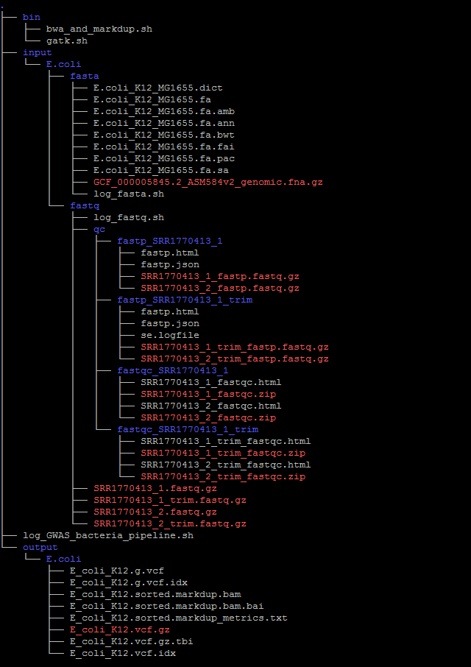

Slide 37
总结与反思
操作时最好使用绝对路径
建立清晰的代码存放路径，并对每一个子文件建立代码的处理记录
使用time函数记录时间
把数量过多的文件分类放置，并及时删除无用的文件

